Slide 1

Общероссийское
общественно-государственное
движение детей и молодежи
«Движение первых»
на территории Северо-Енисейского района
Полякова Екатерина Сергеевна,
педагог-организатор МБОУ ДО «ДЮЦ»
Notes:
Добрый день, уважаемые коллеги и гости! Позвольте представить вашему вниманию выступление на тему «…».

Slide 2
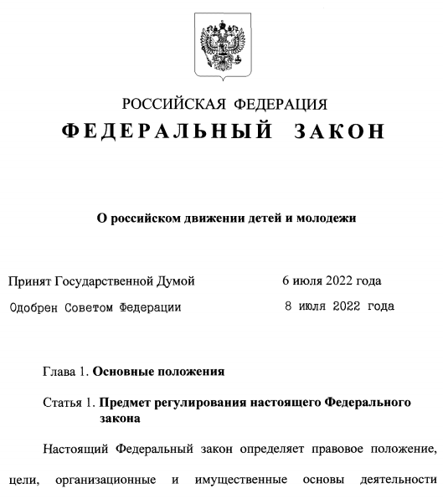
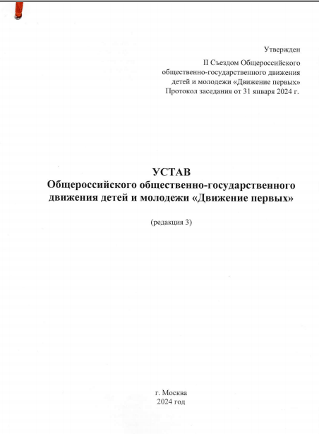
Notes:
История зарождения деятельности Движения первых в нашем районе началась с конца 2022 года, когда нами был изучен Федеральный закон «О российском движении детей и молодежи» и Устав Общероссийского общественно-государственного движения детей и молодежи «Движение первых», а также создания в феврале 2023 года первичных отделений с их инициативными группами на базе каждой общеобразовательной организации района. Первичные отделения стали организовывать и проводить акции движения, регистрировать участников Движения.

Slide 3
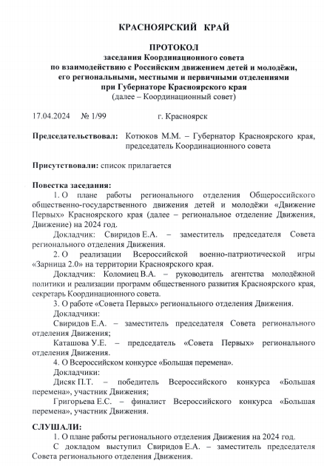
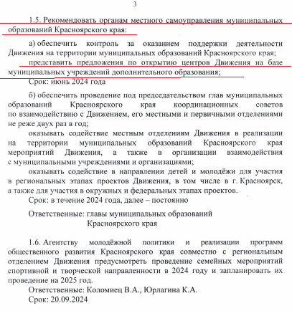

Notes:
В апреле 2024 года в г. Красноярске состоялось заседание Координационного совета по взаимодействию С Российским движением детей и молодежи, его региональными, местными и первичными отделениями при губернаторе Красноярского края, на котором было принято решение рекомендовать органам местного самоуправления муницпальных образований Красноярского края открыть центры Движения первых на базе учреждений дополнительного образования.

Slide 4
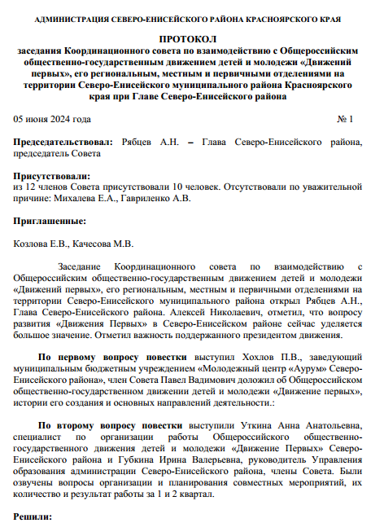
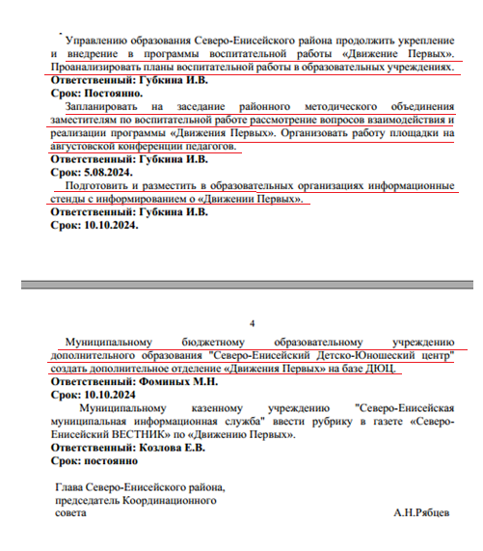
Notes:
В июне 2024 года на заседании Координационного совета, созданного в Северо-Енисейском районе под председательством Главы района – Алексея Николаевича Рябцева, было принято решение в срок до 10.10.2024 создать на базе МБОУ ДО «ДЮЦ» такой центр Движения первых (или цитирую «дополнительного отделение»). Помимо этого, всем подведомственным Управлению образования образовательным организациям, в частности школам, необходимо пересмотреть планы воспитательной работы с включением мероприятий по линии Движения первых, и также во исполнении решения организовать работу площадки с заместителями директоров по воспитательной работе на августовском педагогическом совете, такая площадка сегодня будет организована, в ходе работы которой и будут обсуждены основные направления для включения в планы воспитательной работы, участие в площадке примут муниципальный координатор Движения первых на территории района, и специалист Центра Движения первых.

Slide 5

Структура «Движения первых» в Северо-Енисейском районе
Координационный совет
(Глава Северо-Енисейского района)
Муниципальный координатор
Центр Движения первых (МБОУ ДО «ДЮЦ»)
МЦ «Аурум»
Первичные отделения при общеобразовательных организациях
МБОУ
«ССШ № 1»
МБОУ
«ССШ № 2»
МБОУ
«ТСШ № 3»
МБОУ
«БСШ № 5»
МБОУ «НСШ № 6»
МБОУ
«ВСШ № 8»
МБОУ
«ВОШ № 9»
Notes:
На данном слайде вы можете увидеть взаимодействие всех лиц и организаций, вошедших в структуру Движения на территории нашего района. Постоянно действующим руководящим органом Движения первых на территории района является Координационный совет, члены которого активно взаимодействуют с муниципальным координатором и центром Движения. Те в свою очередь через взаимодействие с МЦ «Аурум» помогают в организации деятельности первичных отделений (иными словами – реализации программы воспитательной работы Движения), созданных на базе 7 общеобразовательных организаций.
Хочется немного познакомить вас с ответственными лицами в первичных отделениях:
в ССШ №1 – Антропова Анастасия Андреевна,
в ССШ №2 – Бросалина Виктория Александровна,
в ТСШ №3 – Зорькина Екатерина Евгеньевна,
в БСШ №5 – Гейман Елена Алексеевна,
в НСШ №6 – Ислентьева Варвара Викторовна,
в ВСШ №8 – Скрябина Лилия Михайловна и
в ВОШ №9 – Вершинина Кира Петровна.

Slide 6
Задачи Центра «Движения первых»
повышение активности деятельности первичных отделений (участие
школьников в акциях, проектах, помощь в регистрации участников Движения, размещение информации об участии и проведении мероприятий в соцсетях и мессенджерах);
мониторинг обновления страницы/ баннера «Движения первых» на
сайтах общеобразовательных организаций;
проведение ежемесячных ВКС с ответственными за деятельность первичных
отделений «Итоги месяца: задачи, проблемы, достижения»;
реализация плана работы Движения через взаимодействие с муниципальным координатором;
подготовка информационных материалов по исполнению протоколов заседаний Координационного совета при Главе Северо-Енисейского района.
Notes:
На данном слайде вы можете ознакомиться с задачами Центра Движения, который начнет свою работу с сентября 2024 года на базе МБОУ ДО «ДЮЦ». Хочется еще раз акцентировать внимание коллег школ на то, что при включении мероприятий по линии Движения первых в планы воспитательной работы учреждений не стоит «изобретать велосипед», необходимо ориентироваться на те акции и проекты, которые будет предлагать нам региональное отделение Движения, активно участвовать в них, активно регистрировать школьников в ряды участников Движения и быть первыми, потому что Движение первых!

Slide 7

Notes:
Спасибо за внимание!

